Slide 1
असामान्य साइनस लय के कारण और तौर-तरीके
पाठ -10
)kjk
l0m0fu0@,0,u0,e0
veunhi dkSj

Slide 2
सीखने के उद्देश्य
इस मॉड्यूल के अंत तक, आप निम्न में सक्षम होंगे:
• विभिन्न प्रकार की असामान्य साइनस लय को पहचानें
• साइनस लय असामान्यताओं के सामान्य कारणों की पहचान करें
• प्रत्येक स्थिति से जुड़े ईसीजी परिवर्तनों को समझें
• ईसीजी निष्कर्षों के लिए नैदानिक संकेतों को संबंधित करें
Notes:
Introduce the study of abnormal sinus rhythms and their significance.

Slide 3
परिचय
साइनस लय एसए नोड से उत्पन्न होती है। असामान्यताएं तब होती हैं जब दर या आवेग गठन असामान्य रूप से बदलता है।
Notes:
Define abnormal sinus rhythm.

Slide 4
वर्गीकरण
1. साइनस ब्रैडीकार्डिया
2. साइनस टैचीकार्डिया
3. साइनस अतालता
4. साइनस गिरफ्तारी/विराम
Notes:
Outline the four main types of sinus rhythm abnormalities.

Slide 5
साइनस ब्रैडीकार्डिया
• रेट < 60 बीपीएम
• सामान्य पी, क्यूआरएस, टी आकृति विज्ञान
• एथलीटों में, नींद के दौरान, या योनि स्वर के कारण आम
Notes:
Discuss physiologic vs pathologic causes.

Slide 6
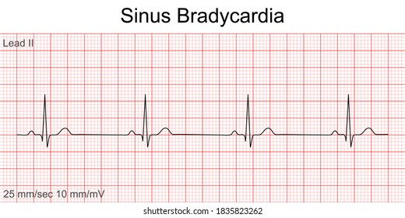
साइनस ब्रैडीकार्डिया
Notes:
Discuss physiologic vs pathologic causes.

Slide 7
साइनस ब्रैडीकार्डिया के कारण
• योनि स्वर में वृद्धि
•हाइपोथायरायडिज्म
•अपताप
• दवाएं (बीटा-ब्लॉकर्स, डिगॉक्सिन)
• अवर एमआई
Notes:
Explain underlying conditions.

Slide 8
साइनस टैचीकार्डिया
• दर > 100 बीपीएम
• प्रत्येक क्यूआरएस से पहले पी लहर
• सामान्य चालन मार्ग
Notes:
Identify features and triggers.

Slide 9
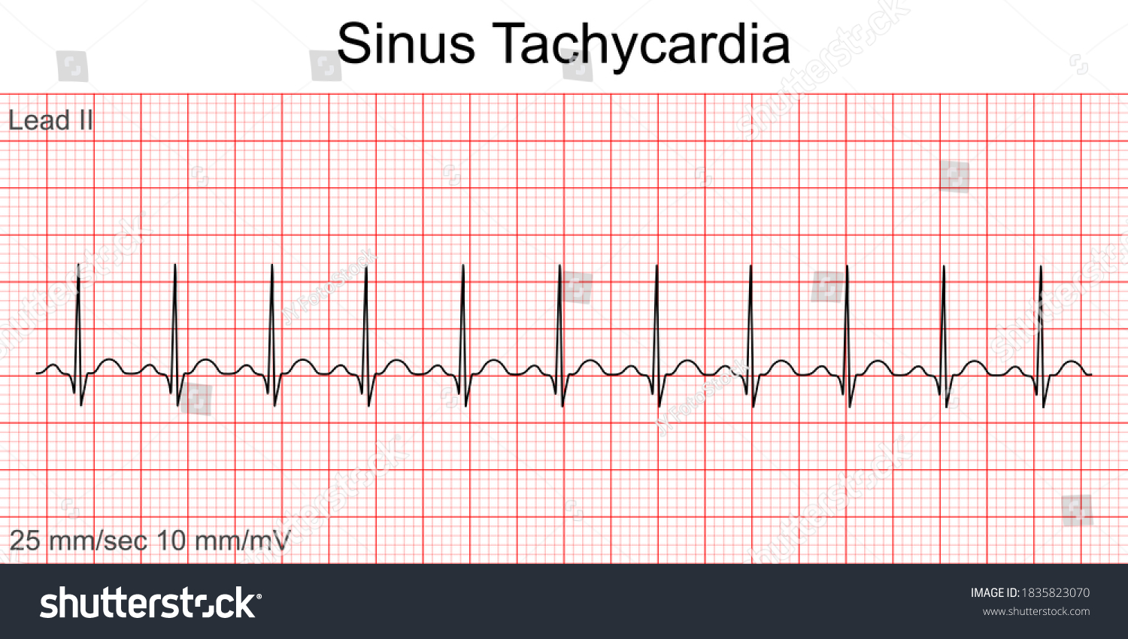
साइनस टैचीकार्डिया
Notes:
Link to increased sympathetic stimulation.

Slide 10
साइनस टैचीकार्डिया के कारण
• व्यायाम या तनाव
• बुखार या संक्रमण
•रक्ताल्पता
•ह्रदय का खराब होना
• हाइपरथायरायडिज्म
• ड्रग्स (एपिनेफ्रीन, कैफीन)
Notes:
List physiologic and pathologic causes.

Slide 11
साइनस अतालता
• श्वसन के कारण अनियमित लय
• युवा, स्वस्थ व्यक्तियों में आम
• ईसीजी: अलग-अलग आर-आर अंतराल
Notes:
Describe respiratory sinus arrhythmia mechanism.

Slide 12
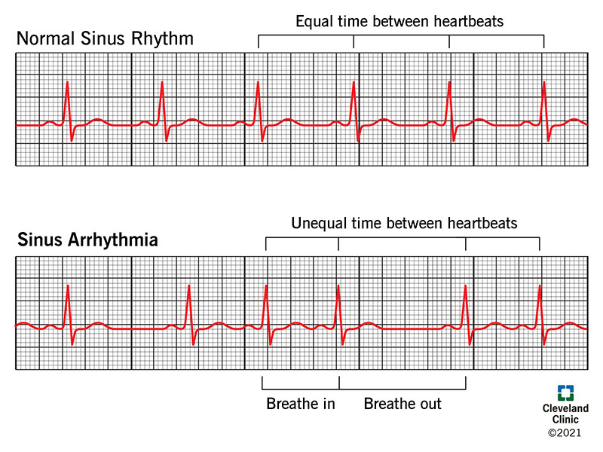
साइनस अतालता
Notes:
Describe respiratory sinus arrhythmia mechanism.

Slide 13
साइनस अरेस्ट / विराम
• एसए नोड अस्थायी रूप से आवेग शुरू करने में विफल रहता है
• सामान्य आर-आर अंतराल से अधिक समय तक रुकें
• जंक्शनल एस्केप बीट का कारण बन सकता है
Notes:
Explain difference between pause and arrest.

Slide 14
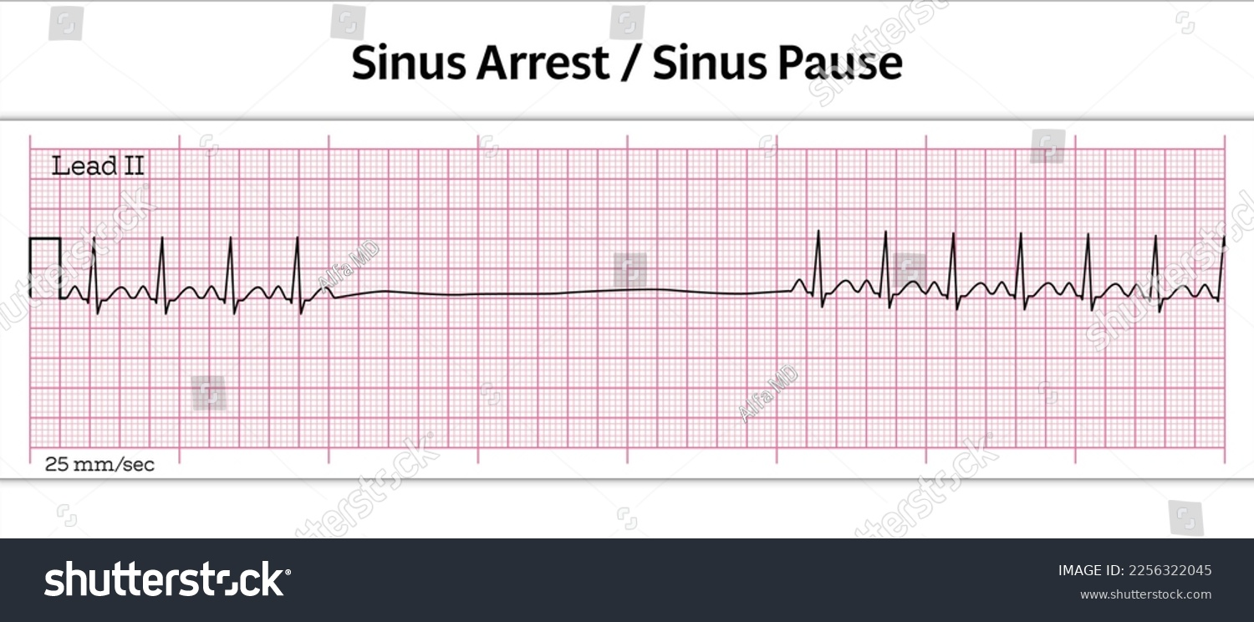
साइनस अरेस्ट / विराम
Notes:
Explain difference between pause and arrest.

Slide 15
पैथोफिज़ियोलॉजी अवलोकन
• एसए नोड डिसफंक्शन पेसमेकर गतिविधि को बदल देता है
• स्वायत्त तंत्रिका तंत्र असंतुलन
• चयापचय या इस्केमिक क्षति
Notes:
Summarize mechanisms leading to sinus abnormalities.

Slide 16
नैदानिक अभिव्यक्तियाँ
• मंदनाड़ी: चक्कर आना, थकान, हाइपोटेंशन
• टैचीकार्डिया: धड़कन, सांस की तकलीफ
• अतालता: अनियमित नाड़ी सनसनी
Notes:
Link ECG findings to patient symptoms.

Slide 17
निदान
• ईसीजी प्राथमिक नैदानिक उपकरण है
• रोगी के इतिहास, दवाओं और महत्वपूर्ण बातों से संबंधित
• इलेक्ट्रोलाइट और थायराइड परीक्षण पर विचार करें
Notes:
Stress importance of comprehensive assessment.

Slide 18
मैनेजमेंट
• अंतर्निहित कारण का इलाज करें
• मंदनाड़ी: एट्रोपिन, गंभीर होने पर गति
• टैचीकार्डिया: बीटा-ब्लॉकर्स, कारण का इलाज करें
• सौम्य अतालता के लिए अवलोकन
Notes:
Outline treatment principles.

Slide 19
जटिलताओं
• कार्डियक आउटपुट में कमी
• बेहोशी या चक्कर आना
• अधिक गंभीर अतालता की ओर प्रगति
Notes:
Highlight clinical risks of untreated rhythm disturbances.

Slide 20
रोकथाम और निगरानी
• अत्यधिक उत्तेजक पदार्थों से बचें
• दर प्रभावित करने वाली दवाओं पर रोगियों की निगरानी करें
• उच्च जोखिम वाले व्यक्तियों में नियमित ईसीजी स्क्रीनिंग
Notes:
Discuss preventive care measures.

Slide 21
सारांश
• असामान्य साइनस लय एसए नोड शिथिलता या स्वायत्त असंतुलन के परिणामस्वरूप होती है
• कारणों और ईसीजी सुविधाओं को पहचानना उचित निदान और प्रबंधन सुनिश्चित करता है
Notes:
Wrap up and transition to next module on ECG interpretation and dysrhythmias.

Slide 22
कोई भी प्रश्न?

Slide 23
धन्यवाद

